Slide 1
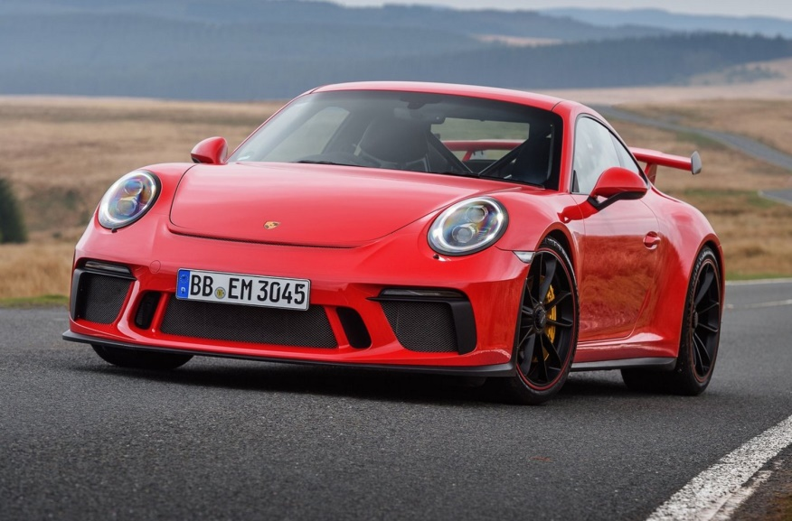
Porche 911 GT3
Dandara de Paula Alves
Francisco Danilo dos Santos
Lauren Thais Santos
Pablo Alves Pavão dos Santos
Victor Pavlidis dos Santos

Slide 2
Macroprocesso:
Início
Soldar as peças da carroceria
Pintar a Carroceria
Montar o Motor do carro
Inserir a Parte elétrica
Adicionar o estofado
Embutir as peças eletrônicas com o estofado
Colocar os para-brisas e o vídeo vigia
Montar a parte mecânica do carro
Unir a carroceria e a parte mecânica
Finalizar a Carroceria
Inserir os pneus na roda
Embutir os pneus com roda no Carro
Anexar as janelas
Abastecer
Testar em um simulador de rodovia
Testar uma em velocidade de 120 km/h
Inspecionar o veiculo
Transportar
Adicionar o spoiner
Fim

Slide 3
Subprocesso: Pintura
Início
Secar o carro para remover qualquer resíduo de sujeira restante
Banhar com 60 metros cúbicos de tinta anticorrosiva
Retirar o excesso da tinta com agua
Ir para a secadora durante 30 minutos, para tratar a tinta anticorrosiva
Pintar o interior do carro, realizado s mão
Receber a pintura primaria, realizada a mão
Ir para a secadora a 160°, para tratar a tinta
Receber a camada final de tinta, aplicada por robôs
Pintar o exterior do carro, realizado por maquinas
Fim
Lavar a carroceria para remover sujeira e graxa do processo anterior
Aspirar o pó da carroceria, realizada a mão
Ir para uma secadora por 180° centigrado por 30 minutos
Inserir o logotipo no capo do veiculo

Slide 4
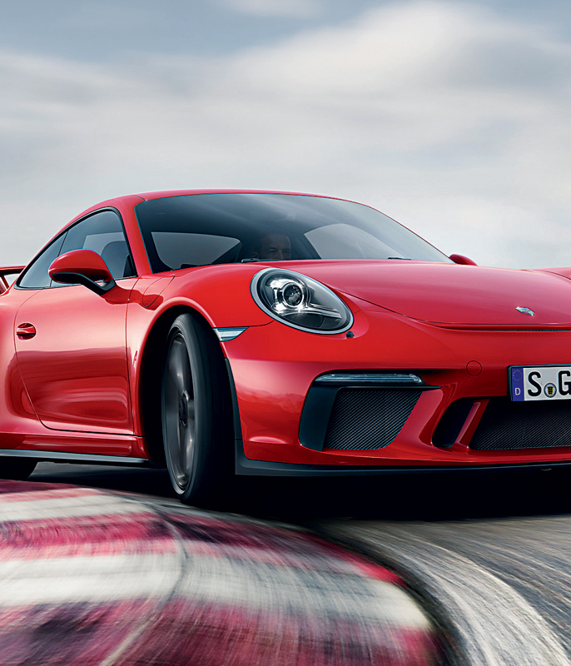
Quem é o cliente?
O cliente é a linha de montagem principal da fabrica
É um cliente interno

